Slide 1
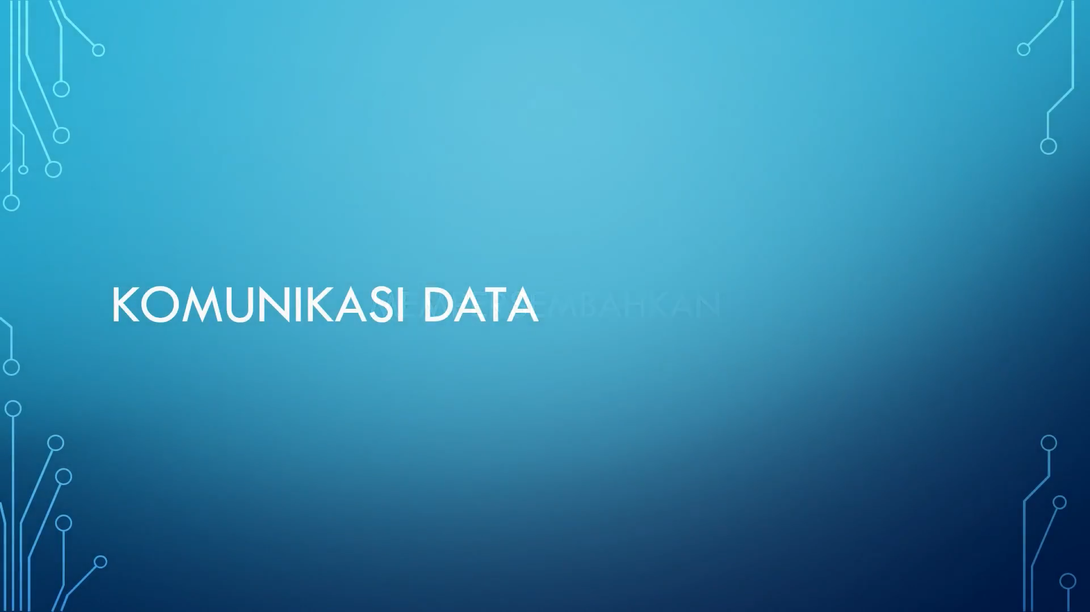
Pengenalan Teknologi Informasi

Slide 2
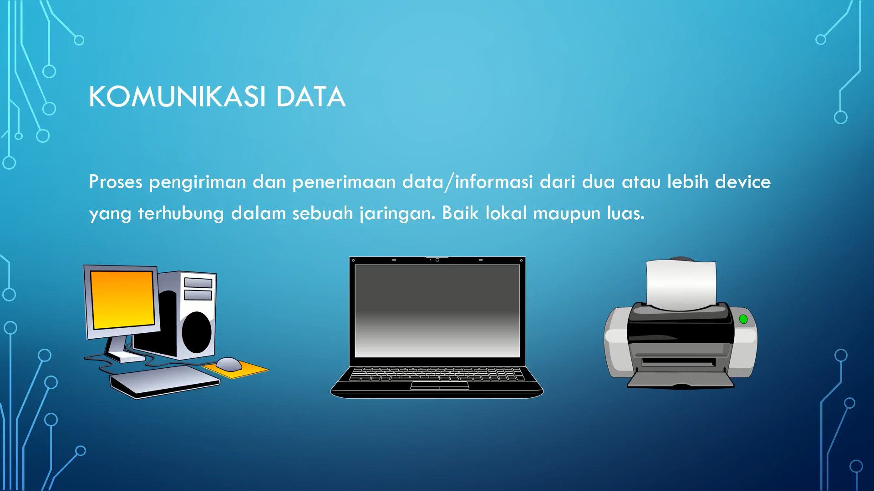

Slide 3
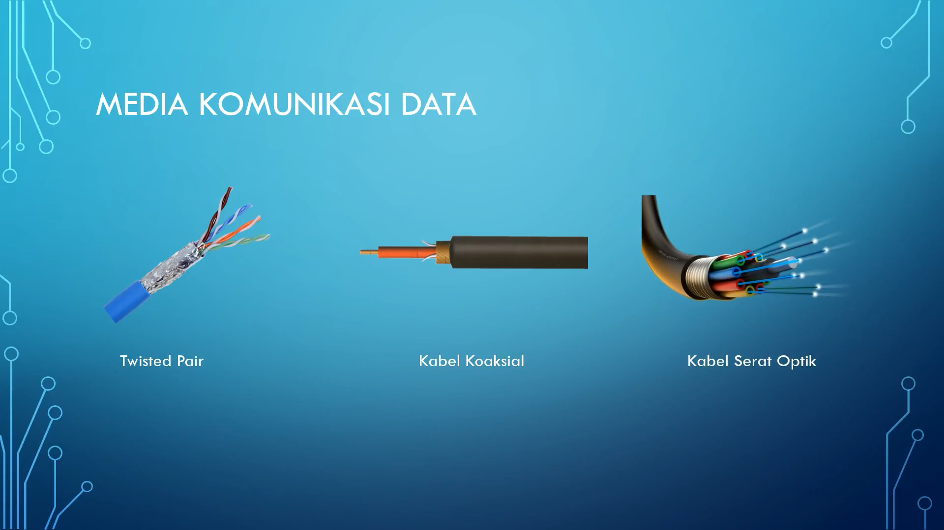

Slide 4
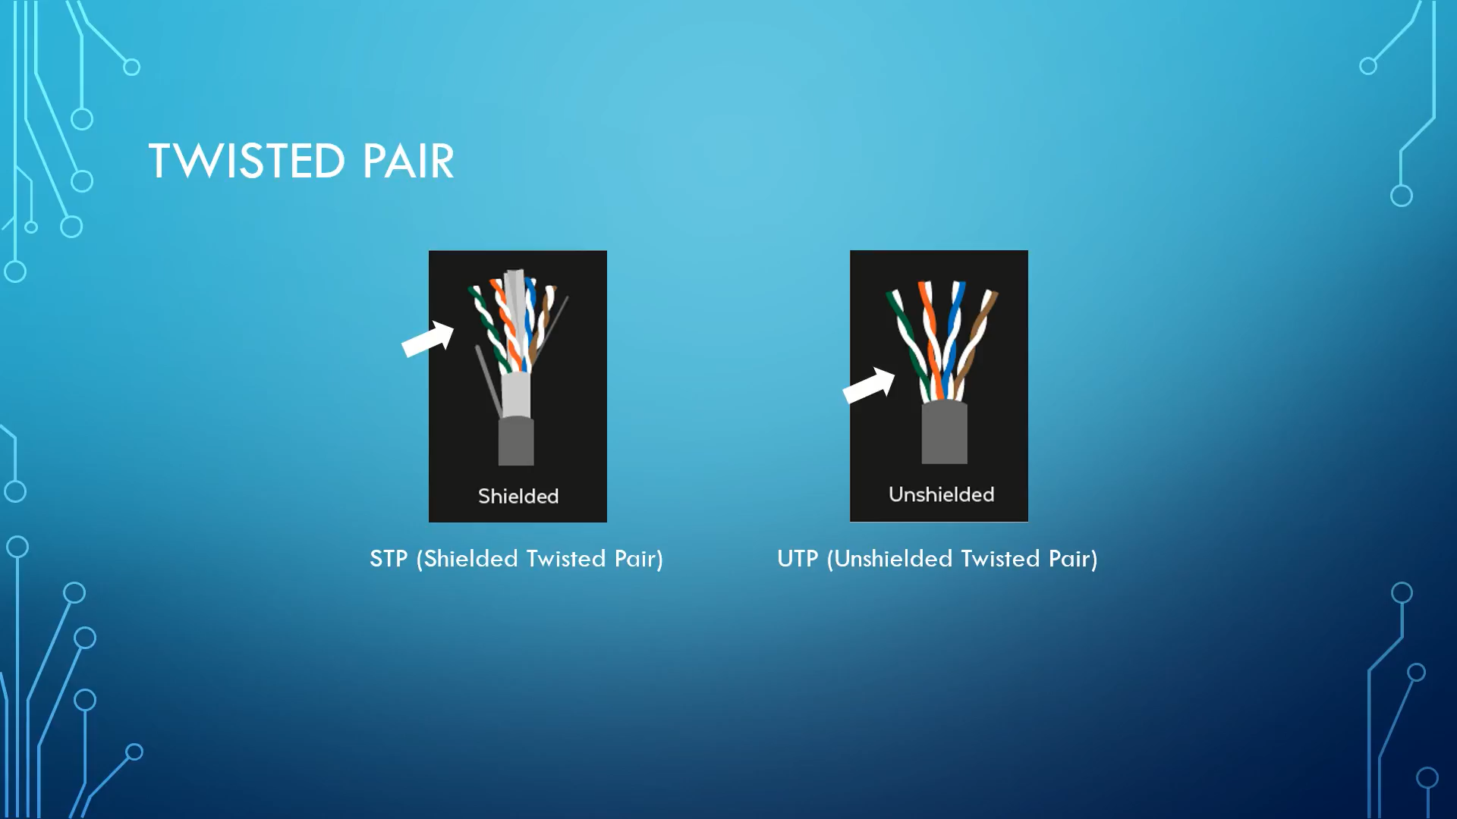

Slide 5
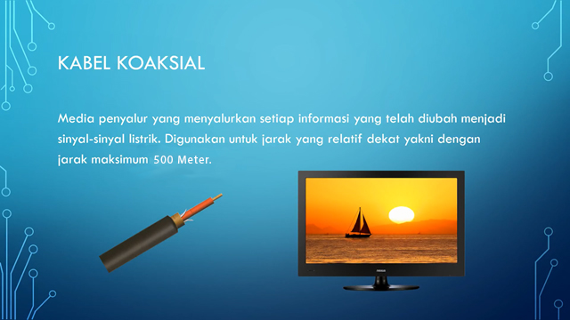

Slide 6
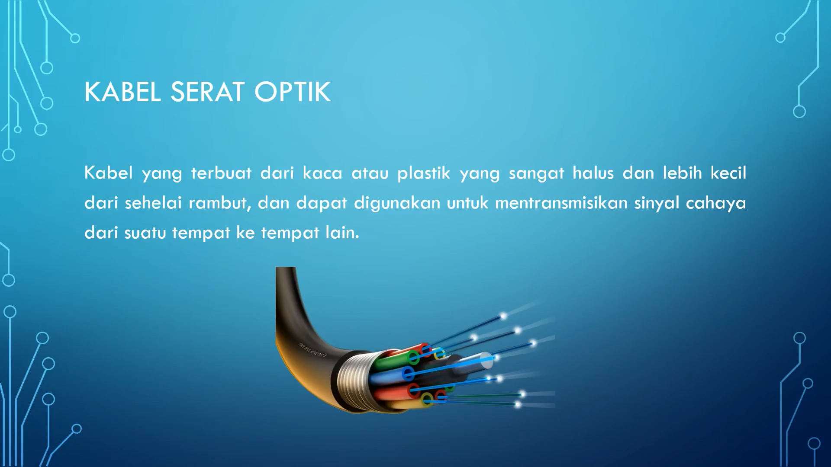

Slide 7

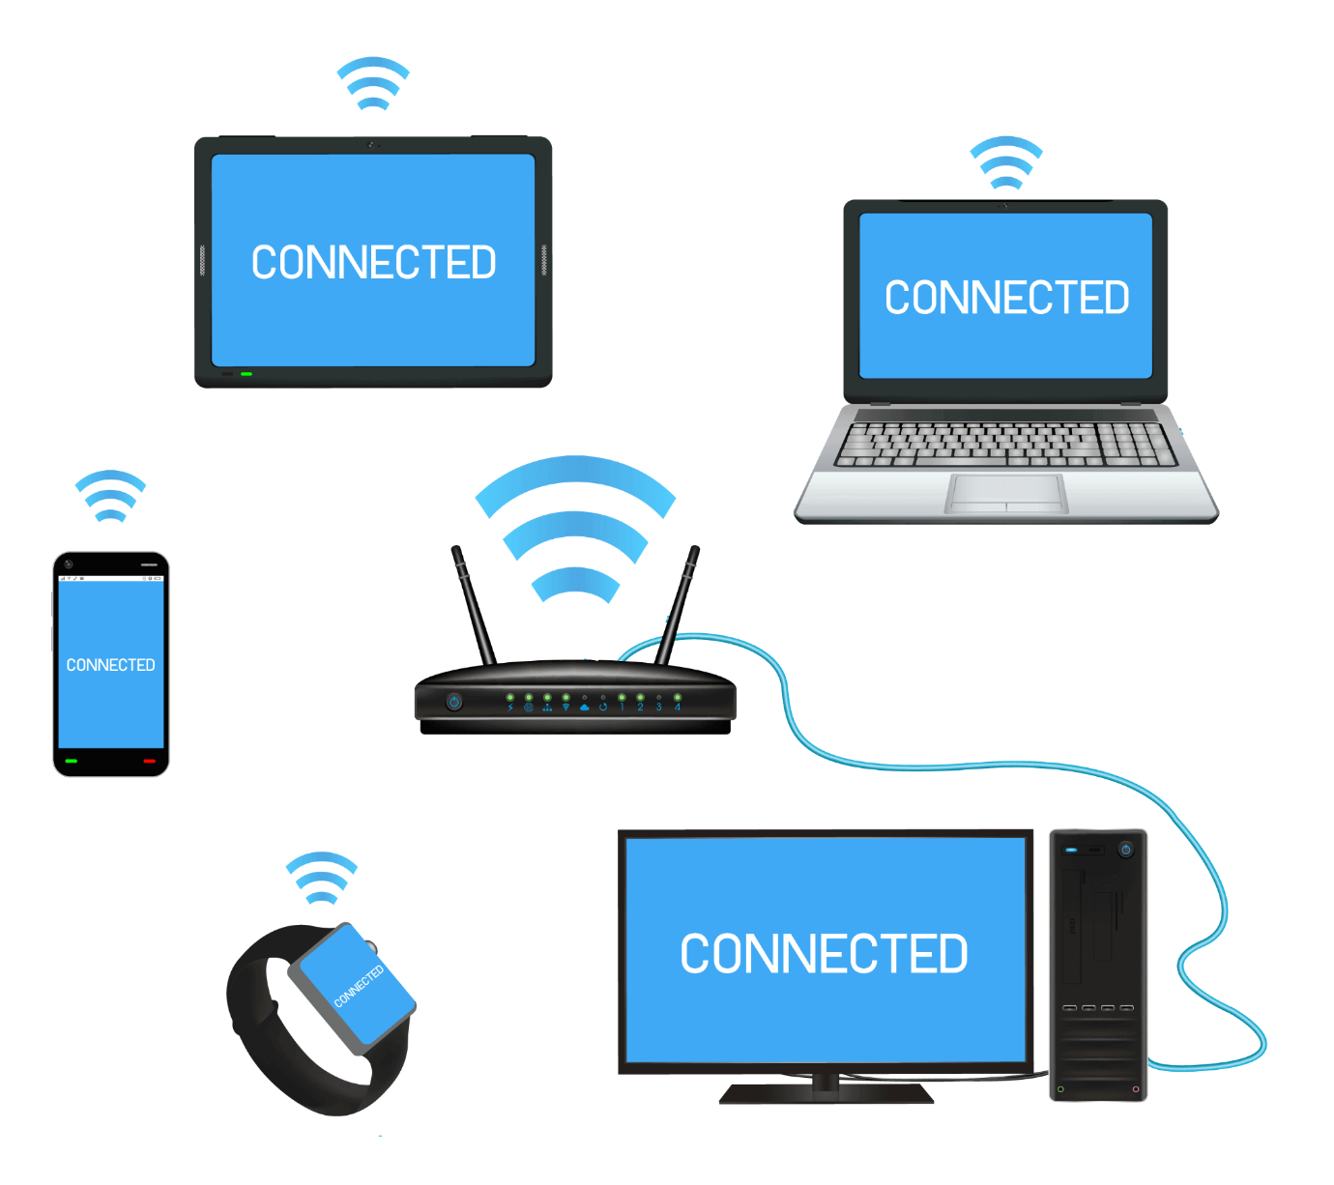
MEDIA KOMUNIKASI DATA
Wireless dapat diartikan “tanpa kabel”, yaitu media komunikasi data yang melakukan suatu hubungan telekomunikasi menggunakan gelombang elektromagnetik sebagai pengganti media kabel.

Slide 8
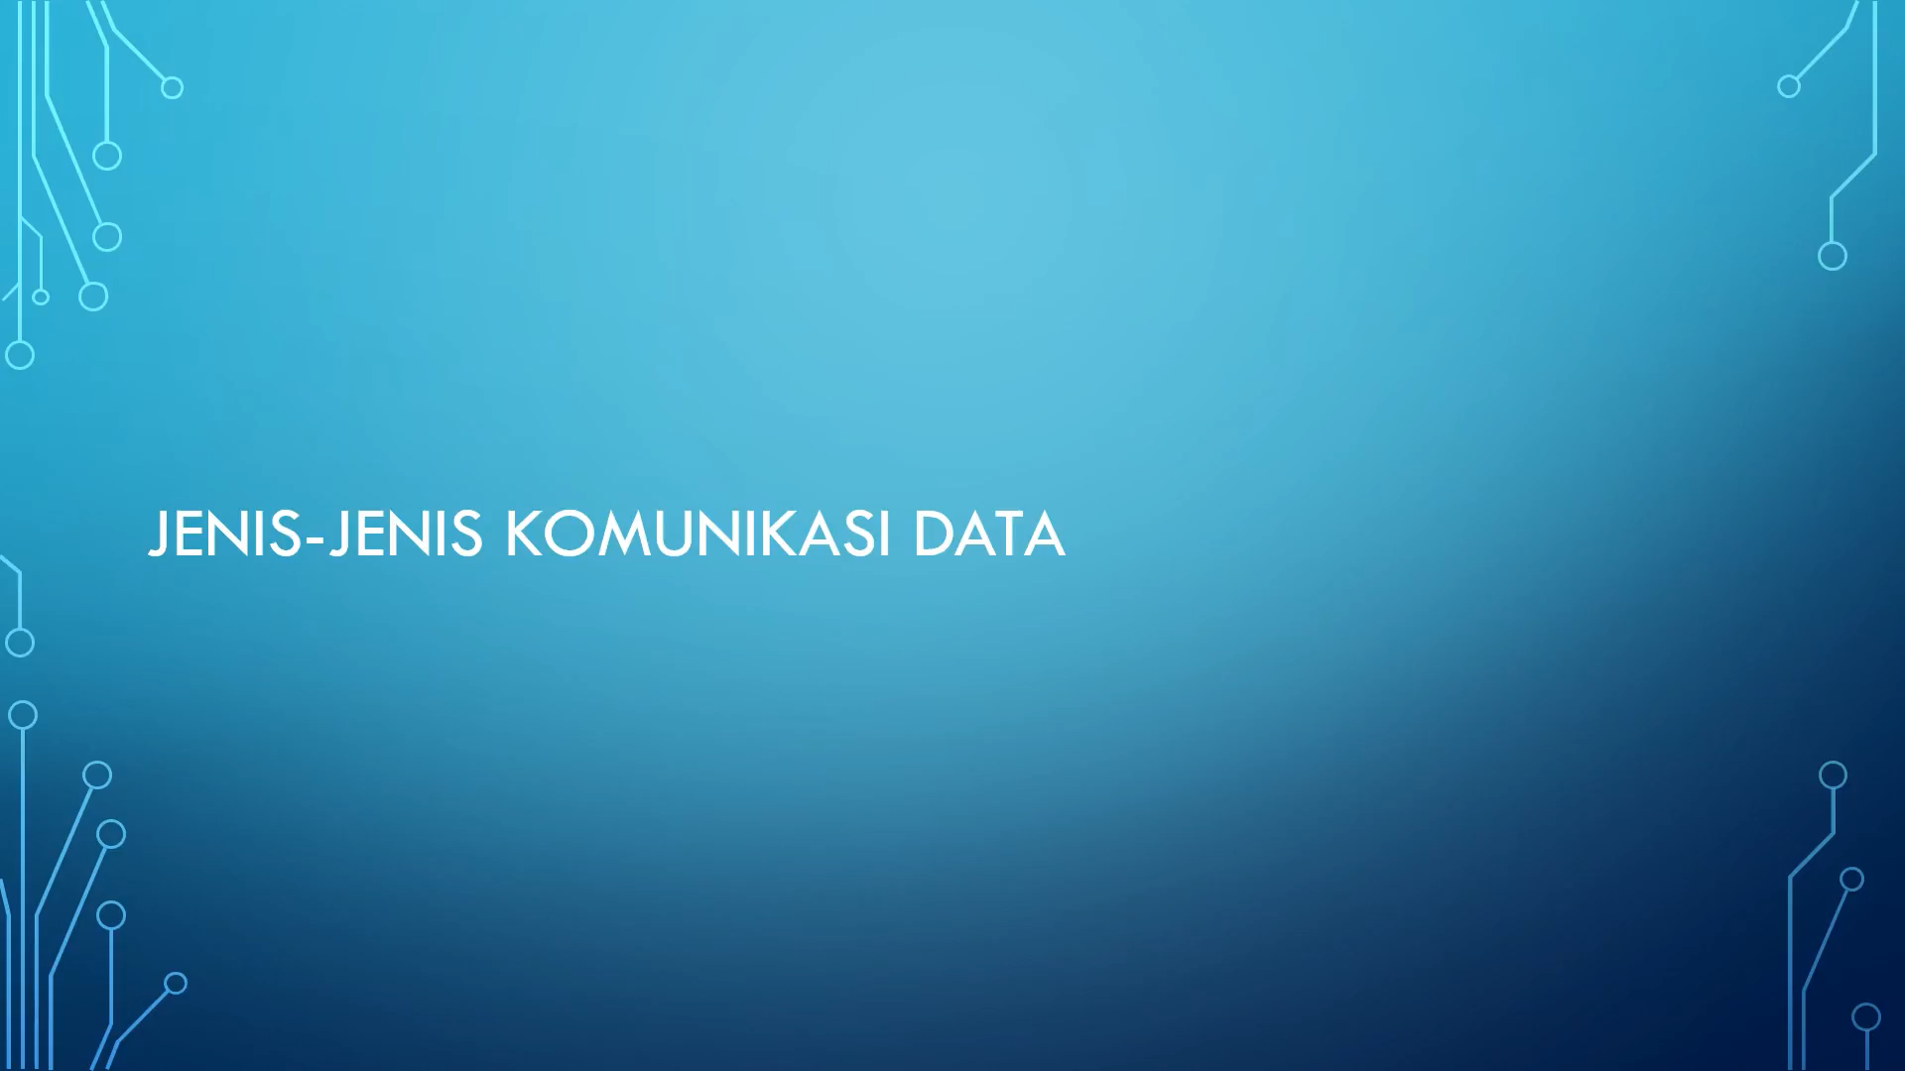

Slide 9
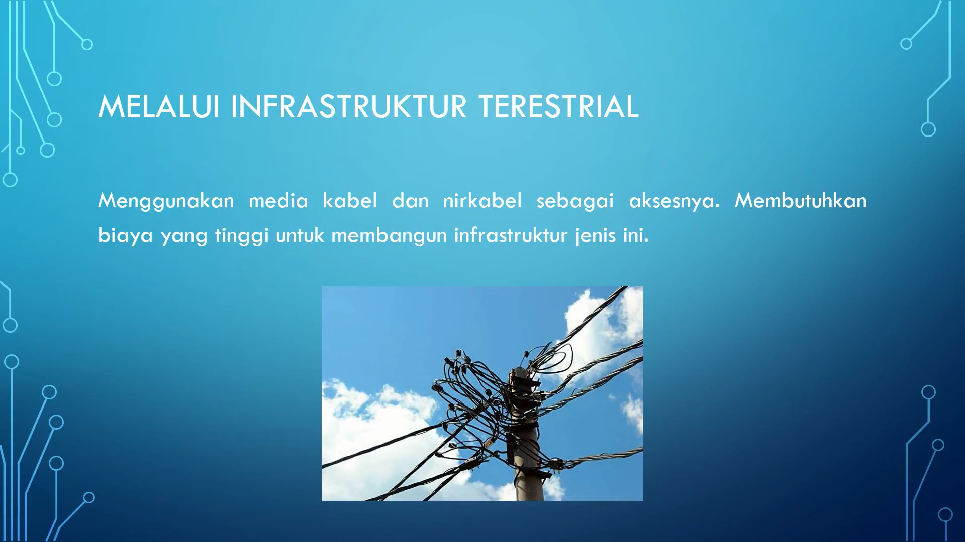

Slide 10
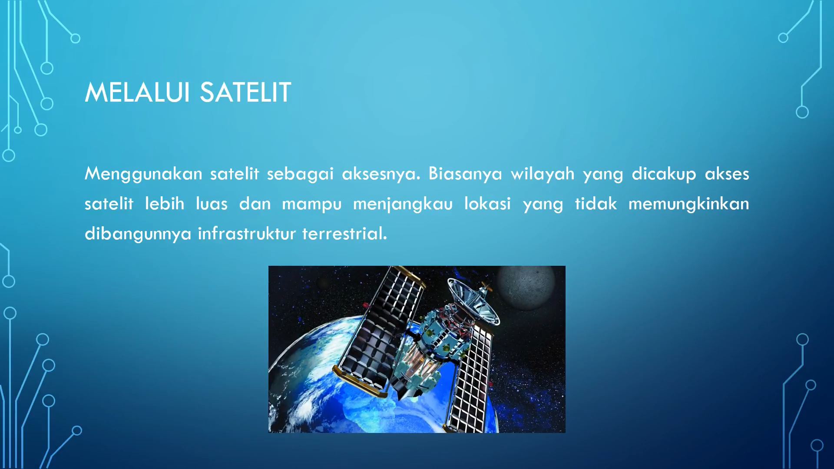

Slide 11
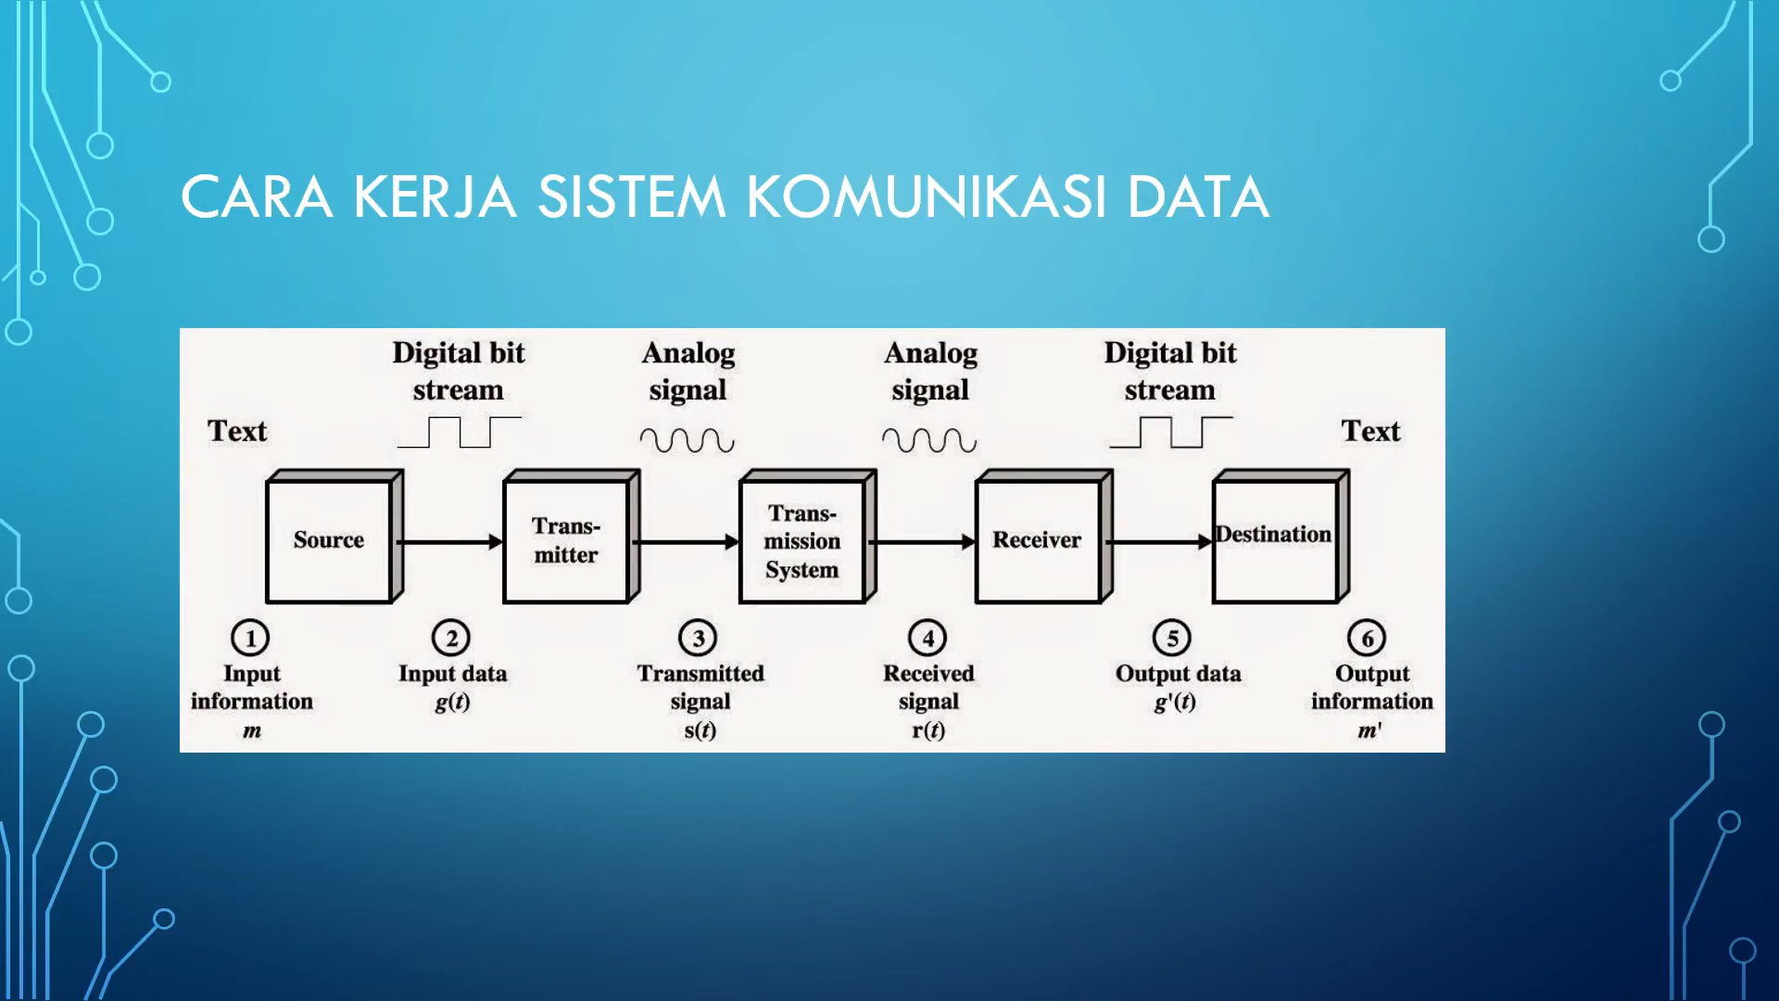

Slide 12
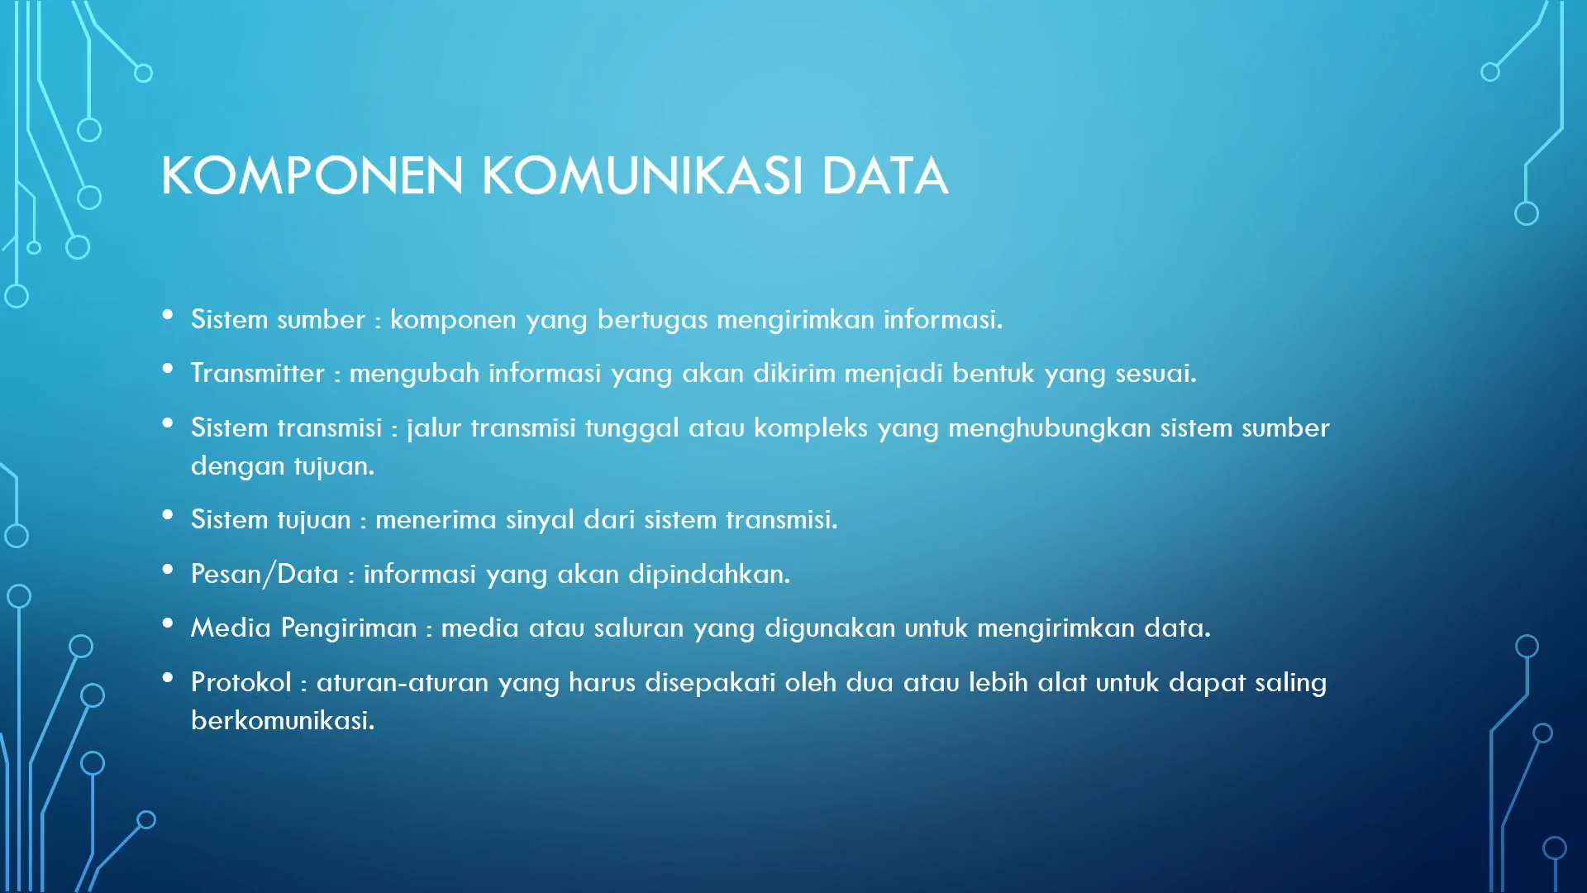

Slide 13
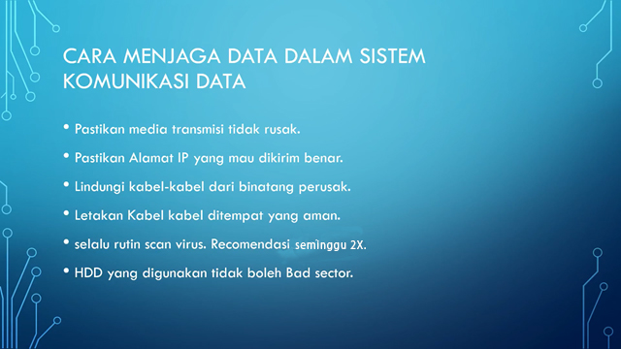

Slide 14
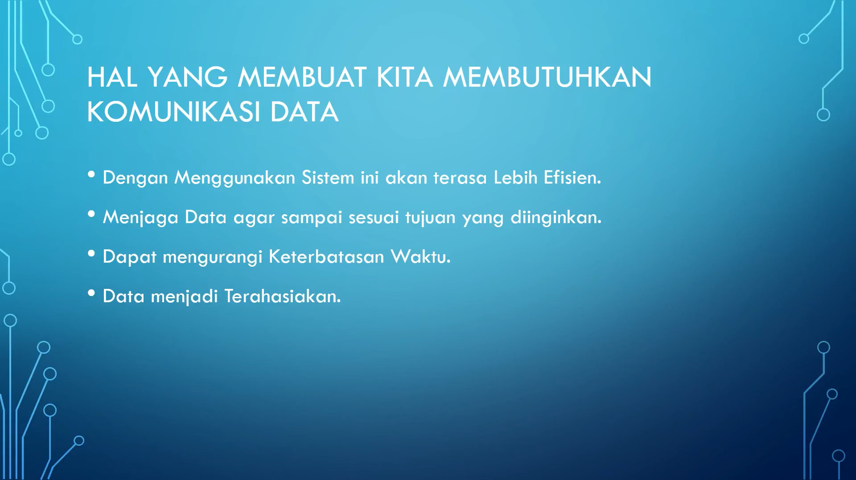

Slide 15
Terimakasih

